Slide 1
EVALUACIÓN DE LA GRAVEDAD DE LA EPOC EN MAYORES DE 60 AÑOS: GOLD VS ERS. ANÁLISIS POR SUBGRUPOS
S. García Colmenero, R. Torres Gervilla, E. Salcedo Lobera
Servicio de Neumología. Hospital Regional Universitario de Málaga. Málaga
INTRODUCCIÓN
  GOLD define la obstrucción al flujo aéreo como FEV1/FVC <70%. ERS y ATS proponen definir la obstrucción al flujo aéreo y su gravedad en función del valor del percentil en el que se encuentre el FEV1/FVC y el FEV1, respectivamente, en relación a una población sana de edad y sexo determinados, los Z-score.​
  Estudio descriptivo de 83
  pacientes con 60 años o más
  con criterios de obstrucción
  según GOLD.
  Se han recogido datos
  generales y espirométricos.
Grupos | 60-69 | 70-79 | 80-89
N | 36 | 30 | 17
Edad (años) | 63,85 ± 0,91 | 74,43 ± 1,16 | 82,76 ± 1,62
IMC (kg/cm2) | 26,6 ± 2,34 | 30,04 ± 2,12 | 25,6 ± 2,1
FEV1 (mL) | 1435 ± 188 | 1473 ± 174 | 1461 ± 196
FEV1 (%) | 52 ± 6 | 59 ± 6 | 62 ± 7
FEV1 (Z score) | -2,946 ± 0,34 | -2,23 ± 0,34 | -1,95 ± 0,34
FEV1/FVC | 55,17 ± 2 | 57,47 ± 3,6 | 55,06 ± 2,05
FEV1/FVC (Z score) | -2,701 ± 0,4 | -2,109 ± 0,36 | -2,114 ± 0,38
Gravedad GOLD (mediana) | 2 | 2 | 2
Gravedad ERS (mediana) | 2 | 1 | 1
MATERIAL Y MÉTODOS

Slide 2
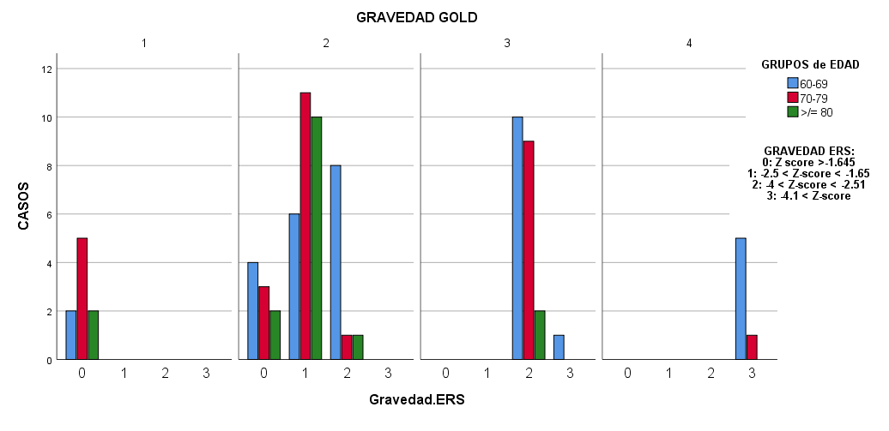
EVALUACIÓN DE LA GRAVEDAD DE LA EPOC EN MAYORES DE 60 AÑOS: GOLD VS ERS. ANÁLISIS POR SUBGRUPOS
S. García Colmenero, R. Torres Gervilla, E. Salcedo Lobera
Servicio de Neumología. Hospital Regional Universitario de Málaga. Málaga
RESULTADOS
  .- 60-69 años: de los que GOLD clasifica como moderados, un 56% presentan menor gravedad según ERS/ATS. De los que GOLD clasifica como graves, el 90% presentan menor gravedad según ERS/ATS.
  .- 70-79 años: de los que GOLD clasifica como moderados, un 93% presentan menor gravedad según ERS/ATS. De los que GOLD clasifica como graves el 100% presentan menor gravedad según ERS/ATS.
  .- >80 años: de los que GOLD clasifica como moderados, un 92% presentan menor gravedad según ERS/ATS. De los que GOLD clasifica como graves el 100% presentan menor gravedad según ERS/ATS.
  Estas diferencias son estadísticamente significativas en los tres grupos (p < 0’001).
CONCLUSIONES
  Conforme se incrementa la edad, GOLD tiende a clasificar con mayor gravedad la EPOC frente a la ERS/ATS. Estas diferencias son estadísticamente significativas.

